Slide 1
ATATÜRK’ÜN HAYATI
İçindekiler ;
*Atatürk’ün Okul Yılları
*Atatürk Askerlik Yılları
*Kurtuluş Savaşı Ve Cumhuriyet Yılları
*Özel Yaşamı
*Son Yılları
*Ölümü

Slide 2
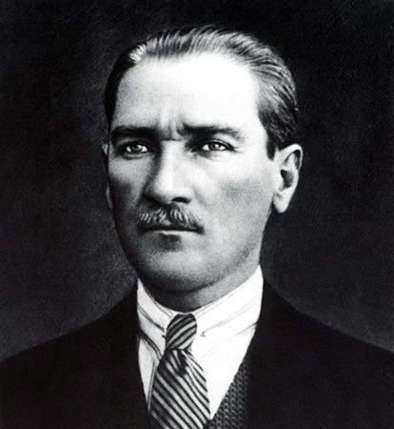

Slide 3
Kurtuluş Savaşı’mızın önderi ve Türkiye Cumhuriyeti’nin kurucusu Gazi Mustafa Kemal Atatürk, 1881 yılında Selânik’te Kocakasım Mahallesi, Islâhhâne Caddesi’ndeki üç katlı pembe bir evde doğdu. Babası Selanik ilkokulu öğretmenlerinden Kırmızı Hafız sanıyla anılan Ahmet Efendi’nin oğlu Ali Rıza Efendi, annesi Sarıgüllü Hacı Sofu ailesinden Feyzullah Efendi’nin kızı Zübeyde Hanım’dır.
Ali Rıza Efendi Selanik Evkaf katipliğinde ve gümrük memurluğunda bulunmuş, 1871 yılında Zübeyde Hanım’la evlenmiştir. 1876’da Selanik Asâkir-i Milliye taburunda birinci mülazım olarak görev alan Ali Rıza Efendi daha sonra kerestecilik ile uğraşarak serbest ticaret yapmıştır. Atatürk’ün beş kardeşinden dördü küçük yaşlarda ölmüş, sadece Makbule Hanım (Atadan) 1956 yılına kadar yaşamıştır.

Slide 4
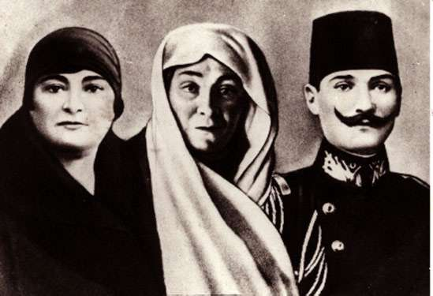

Slide 5
Atatürk’ün Okul Yılları
Mustafa öğrenim çağı geldiğinde anne ve babası arasında görüş ayrılığı belirdi. Zübeyde Hanım, oğlunun geleneklere uygun bir törenle mahalle mektebine verilmesinden yanaydı. Ali Rıza Efendi ise yeni yöntemlerle eğitim yapan Şemsi Efendi Okulu’na gitmesini istiyordu. Ali Rıza Efendi Zübeyde Hanım’ında isteğini dikkate alarak Mustafa’yı ilk önce mahalle mektebine ardından da Şemsi Efendi Okulu’na gönderdi. Mustafa, 1888 yılında babasını kaybedince bir süre öğrenimine ara verdi.
Bu olay üzerine büyük sorunlarla karşı karşıya kalan Zübeyde Hanım, çocuklarını yanına alarak Selanik yakınlarında Langaza’daki Rabla Çiftliğinde çalışan ağabeyinin yanına gitti. Zübeyde Hanım, daha sonra Mustafa’yı okulsuz bırakmamak için çocuklarıyla birlikte Selanik’te bulunan kız kardeşinin yanına döndü. Selanik’e dönüp okulunu bitiren Mustafa, Selânik Mülkiye Rüştiyesi’ne kaydoldu. Annesinden gizli Askeri Rüştiye sınavlarını kazanarak 1893’te Selanik Askeri Rüştiyesi’ne yazıldı. Bu okuldaki matematik öğretmeni Yüzbaşı Mustafa Efendi tarafından adına “Kemal” ilave edildi.
Rüştiye’yi bitirdikten sonra Manastır Askeri İdadisi’ne girdi (1895). Mustafa Kemal’in fikir hayatının oluşmasında ve gelişmesinde Manastır Askeri İdadisi’nde okuduğu dönem oldukça etkili oldu. Manastır Askeri İdadisi’ni başarı ile bitirdikten sonra 1899’da İstanbul Harp Okulu’nun piyade sınıfına yazıldı. 1902 yılında Harp Okulu’nu, 1905 yılında da Harp Akademisi’ni bitiren Mustafa Kemal, Kurmay yüzbaşı olarak Osmanlı Ordusu’na katıldı.

Slide 6
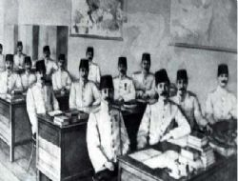

Slide 7
Atatürk Askerlik Yılları
İlk görev yeri 11 Ocak 1905’te atandığı merkezi Şam’da bulunan 5. Ordu idi. 1907’de Kolağası (Kıdemli Yüzbaşı) oldu. Manastır’a 3. Ordu’ya atandı. 19 Nisan 1909’da İstanbul’a giren Hareket Ordusu’nda Kurmay Başkanı olarak görev aldı. 1910 yılında Fransa’ya gönderildi. Picardie Manevraları’na katıldı. 1911 yılında İstanbul’da Genel Kurmay Başkanlığı emrinde çalışmaya başladı.
İlk katıldığı savaş 1911 yılındaki Trablusgarp Savaşı olmuştur. 6 Mart 1912’de Derne Komutanlığına getirildi. Derne ve Tobruk’ta İtalyanlara karşı kazandığı başarılar, onun askerlik yeteneğinin ilk kanıtıdır. Ekim 1912’de Balkan Savaşı başlayınca İstanbul’a çağırıldı. Mustafa Kemal, I. Balkan Savaşı sırasında Çanakkale ve Gelibolu’nun savunulması için kurulan Akdeniz Boğazı Birleşik Kuvvetler Harekat Şubesi Komutanlığı’na atandı (25 Kasım 1912). II. Balkan Savaşı’nda Bolayır’da hazırladığı birliklerle Edirne’nin geri alınmasında görev aldı.
27 Ekim 1913’te Sofya’da, Balkan ülkeleri Askeri Ateşemiliterliğine atandı. Bu görevde iken 1914 yılında yarbaylığa yükseldi. Ateşemiliterlik görevi Ocak 1915’te sona erdi.
1914 yılında başlayan I. Dünya Savaşı’nda düşmana ağır kayıplar verdirten Mustafa Kemal, 18 Mart 1915’te Çanakkale’deki büyük destanı, emrindeki askerler ile birlikte yazarak, düşmana “Çanakkale geçilmez” dedirtmiştir. Mustafa Kemal askerlerine “Ben size taarruzu emretmiyorum, ölmeyi emrediyorum!” diyerek savaşın kaderini değiştirmiştir.

Slide 8
Mustafa Kemal, Çanakkale Savaşları’ndan sonra 1916’da Edirne ve Diyarbakır’da görev aldı. 1 Nisan 1916’da tümgeneralliğe yükseldi. Rus kuvvetleriyle savaşarak Muş ve Bitlis’in geri alınmasını sağladı. Şam ve Halep’teki kısa süreli görevlerinden sonra 1917’de İstanbul’a geldi. Veliaht Vahidettin Efendi’yle Almanya’ya giderek cephede incelemelerde bulundu. Bu seyahatten sonra rahatsızlandı. Viyana ve Karsbad’a giderek tedavi oldu. 15 Ağustos 1918’de Halep’e 7.Ordu Komutanı olarak döndü. Bu cephede İngiliz kuvvetlerine karşı başarılı savunma savaşları yaptı.
Mondros Mütarekesi’nin imzalanmasından bir gün sonra, 31 Ekim 1918’de Yıldırım Orduları Grubu Komutanlığına getirildi. Bu ordunun kaldırılması üzerine 13 Kasım 1918’de İstanbul’a gelip Harbiye Nezâreti’nde (Bakanlığında) göreve başladı. Mondros Mütarekesi’nden sonra İtilaf Devletleri’nin Osmanlı ordularını işgale başlamaları üzerine; Mustafa Kemal 9. Ordu Müfettişi olarak 19 Mayıs 1919’da Samsun’a çıktı.

Slide 9
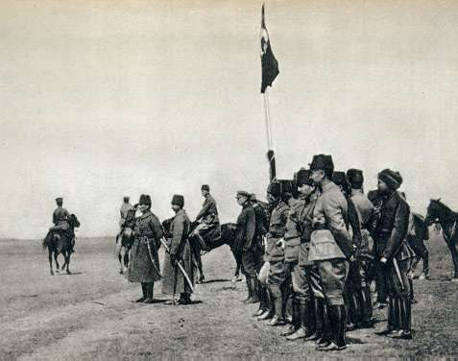

Slide 10
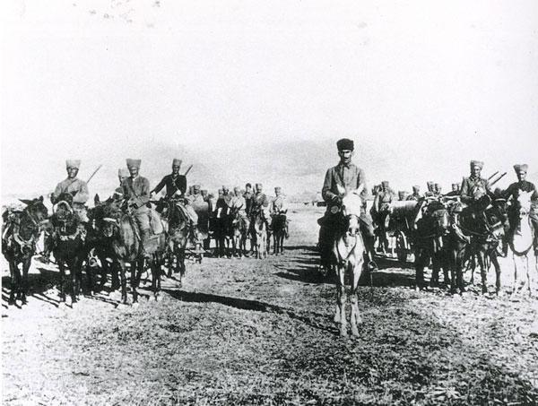

Slide 11
Kurtuluş Savaşı Ve Cumhuriyet Yılları
22 Haziran 1919 yılında Amasya Genelgesi’ni yayımladı. 23 Temmuz-7 Ağustos 1919 tarihleri arasında Erzurum, 4-11 Eylül 1919 tarihleri arasında da Sivas Kongresi’ni toplayarak vatanın kurtuluşu için takip edilmesi gereken yolun belirlenmesini sağladı.
23 Nisan 1920’de TBMM’nin açılmasının hemen ardından, 24 Nisan 1920’de Meclis ve Hükümet Başkanlığına seçildi.
Mustafa Kemal, 23 Ağustos-12 Eylül 1921 tarihleri arasında yapılan Sakarya Savaşı’nı ve 30 Ağustos 1922’de düşmanın tamamen yurttan atıldığı Büyük Taarruz’u bizzat yöneterek Türk milletinin bağımsızlık mücadelesini kazanmasını sağlamıştır.
Sakarya Zaferinden sonra Türkiye Büyük Millet Meclisi 19 Eylül 1921’de Mustafa Kemal’e Mareşal rütbesi ile Gazi ünvanı verdi. 24 Temmuz 1923’te imzalanan Lozan Antlaşması ile de Kurtuluş Savaşı sona ermiş oldu.
Mustafa Kemal, 13 Ağustos 1923 tarihinde TBMM Başkanlığına tekrar seçildi. 29 Ekim 1923’te Cumhuriyet ilan edildi ve oybirliği ile Türkiye Cumhuriyeti’nin ilk Cumhurbaşkanı oldu. TBMM, Mustafa Kemal Paşa’yı 1927 ve 1931 yıllarında da Cumhurbaşkanı olarak seçti.

Slide 12
24 Kasım 1934’de Soyadı Kanunu gereği TBMM’nce Mustafa Kemal’e “Atatürk” soyadı verildi. 1935 yılında Meclis, Atatürk’ü dördüncü kez yeniden Cumhurbaşkanı olarak seçti.
Atatürk, yeni kurulmuş olan Türkiye Cumhuriyeti’ni çağdaşlaştırmak adına siyasal, toplumsal, hukuk, ekonomik, eğitim ve kültür alanında birçok devrimler gerçekleştirdi.

Slide 13
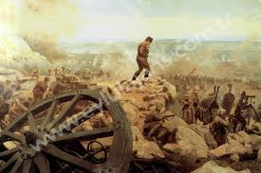

Slide 14
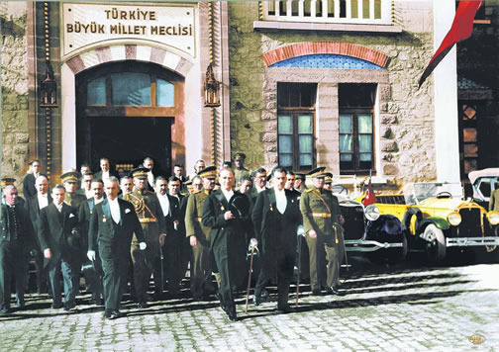

Slide 15
Özel Yaşamı
923 yılında Latife Hanım’la evlendi. Bu evlilik 5 Ağustos 1925 tarihine dek sürdü. Afet, Sabiha, Fikriye, Ülkü, Nebile, Rukiye, Zehra adlı kızları ve Mustafa adlı çobanı manevi evlat edindi. İhsan ve Abdurrahim adlı çocukları da himayesi altına alarak yaşayanlarına iyi bir gelecek hazırladı. Mirasından manevi evlatlarına, kız kardeşine, Türk Dil ve Tarih Kurumlarına pay ayırdı. Çiftliklerini Hazine’ye bıraktı.
Atatürk, kitap okumayı, müzik dinlemeyi, yüzmeyi, ata binmeyi ve dans etmeyi çok severdi. Bütün spor dalları ile ilgilenir, güreşe de özel bir ilgi duyardı. Tavla oynamaktan büyük keyif alırdı. Akşam yemeklerine devlet adamlarını, bilim adamlarını, sanatçıları ve önemli kişileri davet ederek devlet meseleleri hakkında sohbet ederdi. Doğayı çok sever, temiz ve düzenli giyinmeye özen gösterirdi. Almanca ve Fransızca biliyordu.

Slide 16
Sevdiği Müzikler
* Yanık Ömer
* Kırmızı Gülün Ali Yarı Var
* Bülbülüm Altın Kafeste
* Yemen Türküsü
* Necibem
* Fincanı Taştan Oyarlar
* Çökertme Zeybeği

Slide 17
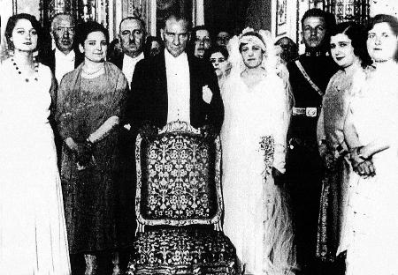

Slide 18
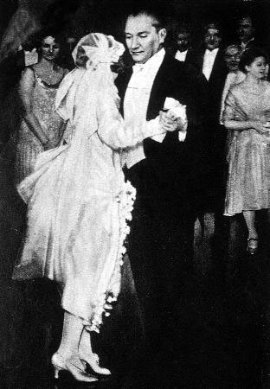

Slide 19
Son Yılları
Hastalığının ilk belirtileri 1937 yılında ortaya çıkan Atatürk, 1938 yılı başlarında Yalova’da bulunduğu sırada, ciddi olarak rahatsızlandı. Buradaki tedavi olumlu sonuç vermesine rağmen tamamen iyileşmeden Ankara’ya yaptığı yorucu yolculuk, rahatsızlığının artmasına sebep oldu.
Hastalığı esnasında da kendi sağlığını hiçe sayarak devlet işleri ile devamlı meşgul olan Atatürk, bu tarihlerde Hatay sorunu ile de yakından ilgileniyordu. Hasta olmasına rağmen, Mersin ve Adana’ya geziye çıktı. Askeri birlikleri teftiş ederek tatbikat yaptıran Atatürk oldukça yorgun düştü.
Gerçekleştirmiş olduğu Güney seyahati hastalığının artmasına sebep oldu. 26 Mayıs’ta Ankara’ya döndükten sonra tedavi ve istirahat için İstanbul’a giden Atatürk’e doktorlar tarafından siroz teşhisi kondu. Deniz havası iyi geldiği için, Savarona Yatı’nda bir süre dinlendi. Bu durumda bile ülke sorunlarıyla ilgilenmeye devam etti. İstanbul’a gelen Romanya kralı ile görüştü. Bakanlar Kurulu toplantısına başkanlık etti. 4 Temmuz 1938’de Hatay Antlaşması’nın yürürlüğe girmesi Atatürk’ü çok sevindirip moralini düzeltti.

Slide 20
Temmuz sonlarına kadar Savarona’da kalan Atatürk’ün hastalığı ağırlaşınca Dolmabahçe Sarayı’na nakledildi. O’nun hastalığını duyan Türk Milleti sağlığı ile ilgili haberleri sürekli takip ediyor ve iyileşmesini diliyordu.
Atatürk, 29 Ekim 1938 yılında Türk Ordusu’na yolladığı mesajda, “Türk vatanının ve Türk’lük camiasının şan ve şerefini, dahilî ve harici her türlü tehlikelere karşı korumaktan ibaret olan vazifeni, her an ifaya hazır ve amade olduğuna benim ve büyük ulusumuzun tam bir inan ve itimadımız vardır” diyerek orduya olan itimat ve güvenini tekrar etti.

Slide 21
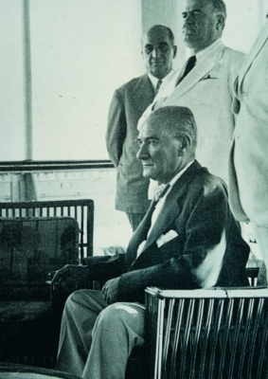

Slide 22
Ölümü
Tüm çabalara rağmen hastalığı giderek artan Atatürk, 10 Kasım 1938’de Dolmabahçe Sarayı’nda, saat dokuzu beş geçe hayata veda etti. 21 Kasım 1938’de Etnoğrafya Müzesi’nde hazırlanan geçici kabre konulan naaşı, 10 Kasım 1953 yılında, yurdun her bir ilinden getirilen vatan toprakları ile hazırlanan ebedi istirahatgahı olacak Anıtkabir’deki mezarına törenle defnedildi.
.

Slide 23
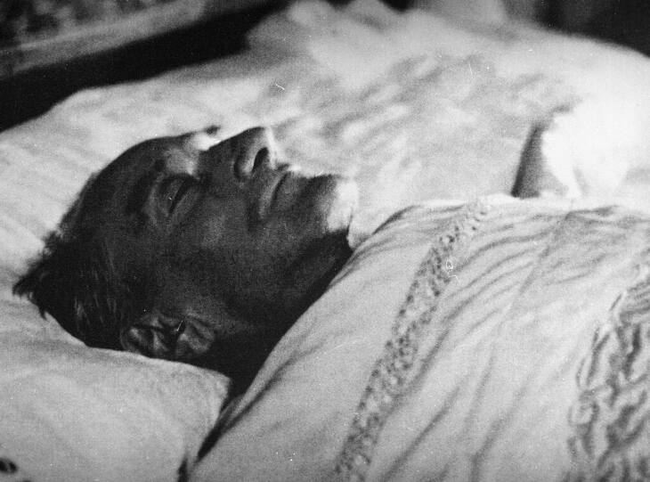

Slide 24
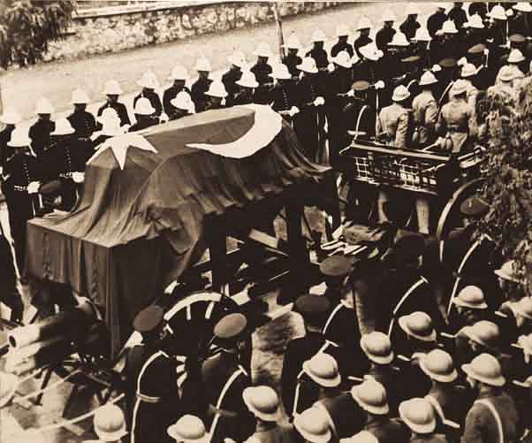

Slide 25
Hayatından Kareler

Slide 26
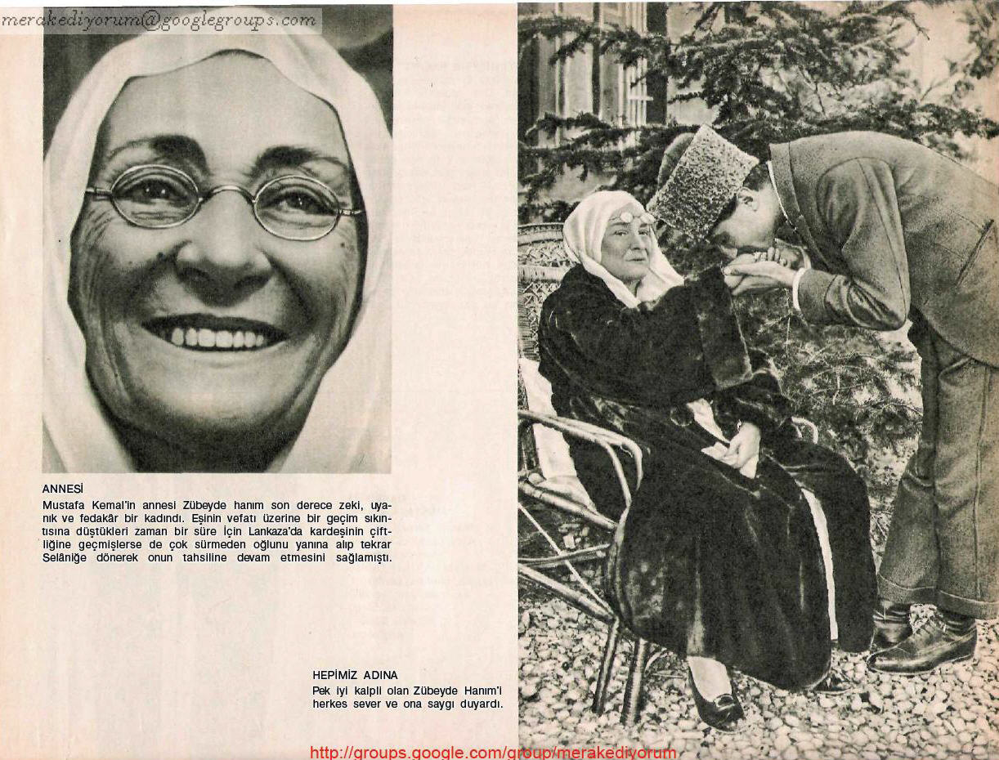

Slide 27
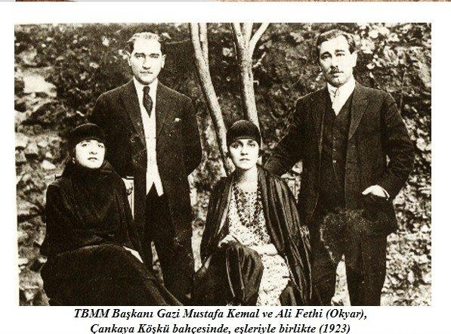

Slide 28
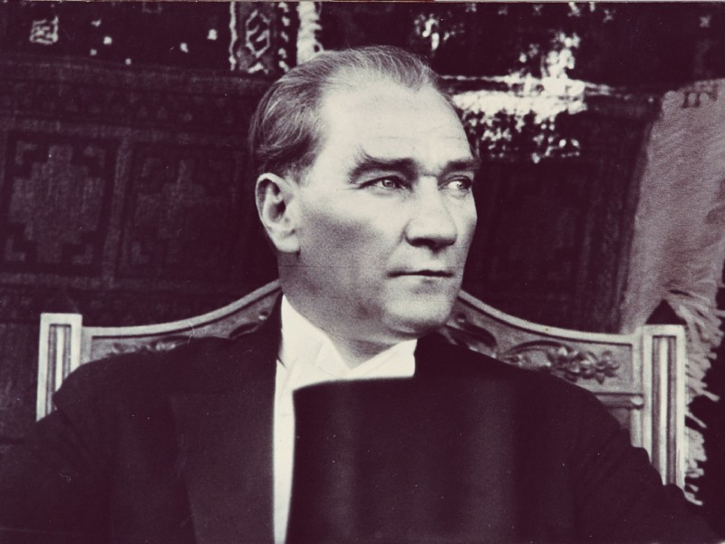

Slide 29
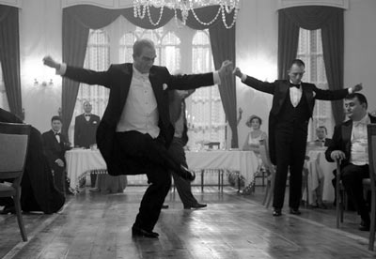

Slide 30
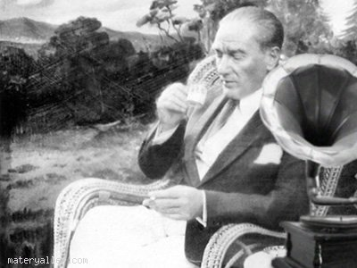

Slide 31
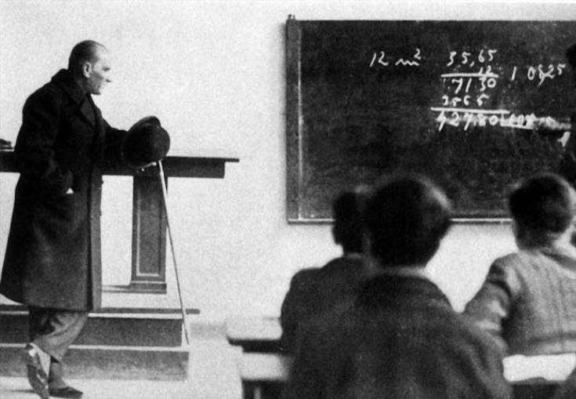

Slide 32
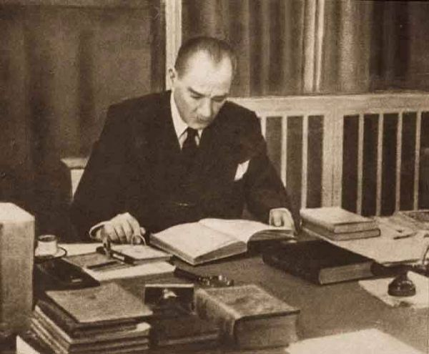

Slide 33
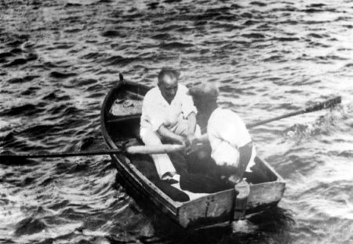

Slide 34
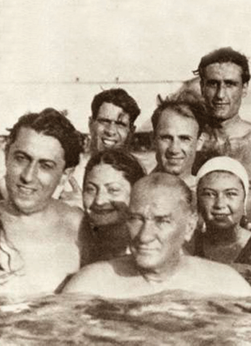

Slide 35
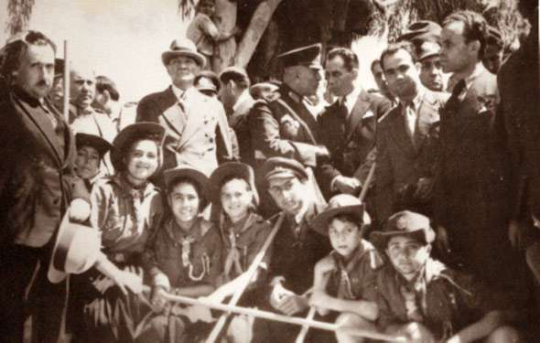

Slide 36
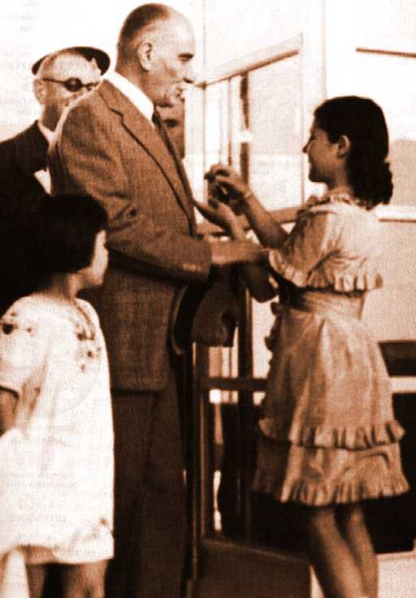

Slide 37
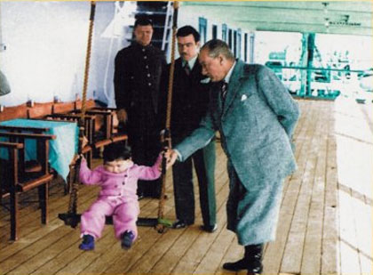

Slide 38
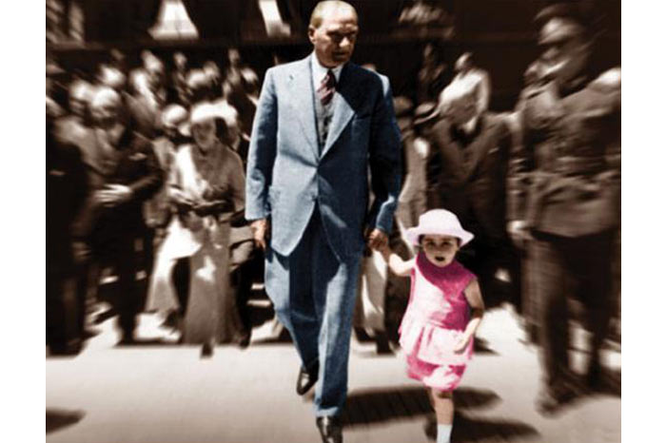

Slide 39
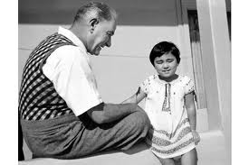

Slide 40
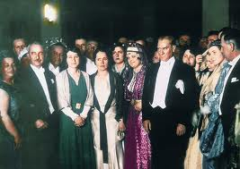

Slide 41
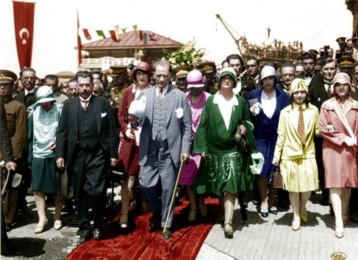

Slide 42
HAZIRLAYAN
* Melike ÖZ
Sınıfı
3/D
ÖĞRETMENİMİZ ;
Rıza KOÇ
Nisan 2013

